Slide 1
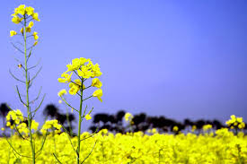
স্বাগতম

Slide 2
শিক্ষক পরিচিতি
প্রশান্ত কুমার দাস
সহকারী শিক্ষক ( গনিত ও বিজ্ঞান )
আইডিয়াল হাইস্কুল ভাদৈ,হবিগঞ্জ
মোবাইল-০১৭১১০৬৪৯৬৯
kudiramdas20019@gmail.com

Slide 3
পাঠ পরিচিতি
শ্রেনিঃ নবম
বিষয়ঃ জীব বিজ্ঞান
সময়ঃ ৫০ মিনিট
তারিখঃ ১৩/ ১০/২০২০ইং

Slide 4
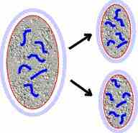
শিক্ষার্থীরা নিচের ছবিগুলো লক্ষ্য কর

Slide 5
পাঠ ঘোষনা
মাইটোসিস কোষ বিভাজন

Slide 6
শিখন ফল
১)মাইটোসিস কোষ বিভাজন কি বলতে পারবে।
২) মাইটোসিস ধাপগুলো জানতে পারবে।
৩)মাইটোসিস ধাপগুলোর ছবি আকঁতে পারবে।

Slide 7
পাঠ পরিকল্পনা
ক্রম | ধাপ | কার্যক্রম | সময় | উপকরণ
১) | প্রস্তুতি | শুভেচ্ছা বিনিময়, শ্রেণি বিন্যাস,রোল কল। | ৩মিনিট | বই,মার্কার,ডাষ্টার।
২) | শিখনফল-১ | পূর্বের ক্লাস যাচাই, আলোচনা, | ৫মিনিট | ডি সি
৩) | শিখনফল-২ | আলোচনা,চার্টপ্রদর্শন,একক কাজ। | ১০মিনিট | ডি সি
৪) | শিখনফল-৩ | আলোচনা, প্রদর্শন,দলিয় কাজ। | ১৫মিনিট | ডি সি
৫) | মূল্যায়ন | সৃজন শীল প্রশ্ন তৈরীর মাধ্যমে। | ১২মিনিট | ডি সি
৬) | বাড়ির কাজ | নতুন প্রশ্ন তৈরীর মাধ্যমে। | ৩মিনিট | ডি সি
৭) | সমাপ্তি | সকল কে ধন্যবাদ জানিয়ে। | ২মিনিট | ডি সি

Slide 8
মাইটোসিসের র্পযায়সমূহ
মাইটোসিসের নিউক্লিয়াসের বিভাজন প্রক্রিয়াকে পাচঁটি র্পযায়ে ভাগ করা যায়।
১)প্রোফেজ (Prophase )
২)প্রো-মেটাফেজ (Pro-metaphase)
৩) মেটাফেজ (Metaphase)
৪) অ্যানাফেজ (Anaphase)
৫) টেলোফেজ (Telophase)

Slide 9
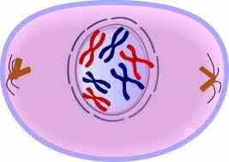
১)প্রোফেজ (Prophase):
আকারে বড়, সেন্ট্রোমিয়ার ব্যতীত লম্বালম্বি দুভাবে বিভক্ত হয়ে দুটি ক্রোমাটিড উৎপন্ন হয়।

Slide 10
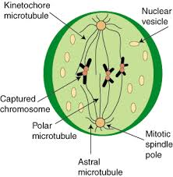
২)প্রো-মেটাফেজ (Pro-metaphase)
তন্ত্রুময় প্রোটিনের সমন্বয়ে দুইমেরু বিশিষ্ট স্পিন্ডল যন্ত্রের সৃষ্টি হয়

Slide 11
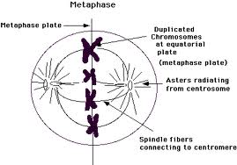
৩) মেটাফেজ (Metaphase)
এ র্পযায় ক্রোমোজোমগুলো র্সবাধিক মোটা ও খাটো হয়।ক্রোমাটিড দুটির আর্কষন কমে যায় এবং বির্কষন শুরু হয়।

Slide 12
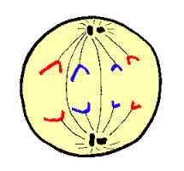
৪) অ্যানাফেজ (Anaphase)
ক্রোমাটিড দুটি আলাদা হয়ে যায়। প্রতিটিতে একটি করে সেন্ট্রোমিয়ার থাকে।

Slide 13
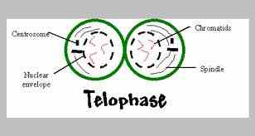
৫) টেলোফেজ (Telophase)
ক্রোমোজোমগুলোতে পানি যোজন ঘটতে থাকে এবং সুরু ও লম্ব আকার ধারন করে।

Slide 14
মূল্যায়ন
কোষ বিভাজন কাকে বলে ?
মাইটোসিসের কয়টি ধাপ ?
মাইটোসিস কিসের মধ্যে ঘটে ?

Slide 15
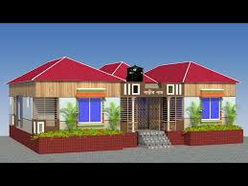
বাড়ির কাজ
প্রশ্নঃ মাইটোসিস কোষ বিভাজনের ধাপসমূহ অংকন কর ।

Slide 16
ধন্যবাদ

